Slide 1
Ponos moga kraja

Slide 2
Stari mlin

Slide 3
Obitelj Bišćan
Obitelj Bišćan bavi se građevinarstvom. Trenutno zapošljava oko stotinu ljudi i jedni su od najpoznatijih obrtnika u općini Barilović.

Slide 4
OPG Bosiljevac
OPG Bosiljevac bave se uzgojem malina, jagoda i trešanja.

Slide 5
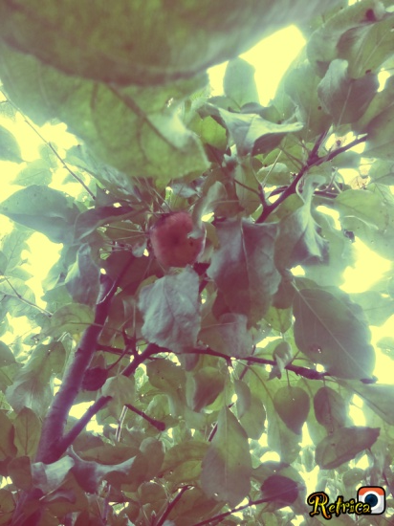
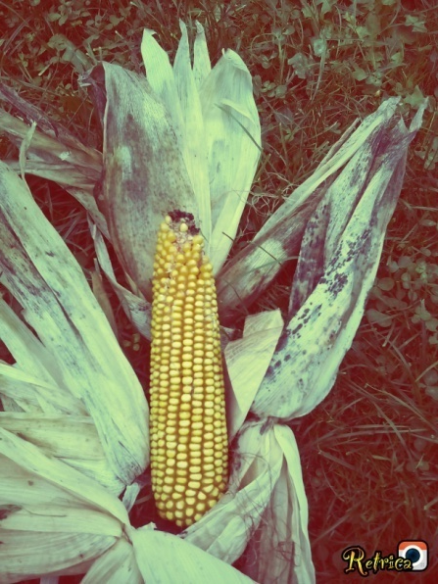
Jesenji plodovi

Slide 6
Kud Vinčica Belajske Poljice
Osnovan je 1995. god. s ciljem da istražuje, prikuplja i prezentira folklornu baštinu svoga kraja.
Sastoji se od dvije sekcije, odrasle i dječje.

Slide 7
DVD Belajske Poljice

Slide 8
Crkva Sv. Ane na Belaju
Crkva Sv. Ane poznata je po spomeniku žrtava poginulih u Domovinskom ratu.

Slide 9
Ana Brozić
Dorotea Dobrinić
Anamarija Bukovac
Petra Banjavčić

